Slide 1
Опыт использования интегрированной деятельности в работе с детьми ОВЗ
Учителя – логопеды МБДОУ № 307: Тихонова В.Н., Воднева О.Ф.

Slide 2
Интеграция в образовательном процессе – подбор таких форм работы и видов деятельности педагогов с детьми, которые затрагивают развивающее содержание сразу нескольких образовательных областей в одной форме работы.
Речевое развитие
Познавательное развитие
Социально-коммуникативное развитие
Художественно - эстетическое развитие
Физическое развитие

Slide 3
Цель интегрированных занятий:
-систематизировать, углубить, обобщить личный опыт ребенка (итоговые мероприятия)
-обеспечить освоение новых способов действий, для осознания связей и зависимостей, которые в повседневных делах от него скрыты,
-создать условия для использования имеющихся знаний, умений и навыков в разнообразных ситуациях (жизненных, игровых, специально созданных).

Slide 4
В интегрированных занятиях сложно определить, какая цель является основной, поскольку они носят включенный характер, позволяют рассмотреть основное понятие (тему) с разных сторон, раскрыть основные свойства и особенности объекта.
Выполняя задания, дети систематизируют свои знания по теме, имеют возможность узнать что-то новое.
Интегрированные занятия – соединяют знания из разных образовательных областей на равноправной основе, дополняя друг друга.

Slide 5
Модель интеграции специалистов
Учитель- логопед
воспитатель
Музыкальный руководитель
Педагог-дефектолог
Педагог-психолог
Ребенок с ОВЗ
Инструктор по
физическому
воспитанию

Slide 6
Требования к структуре интегрированного занятия:
1. Чёткость, компактность, сжатость учебного процесса.
2.Продуманность и логическая взаимосвязь изучаемого материала разделов программы.
3. Взаимообусловленность, взаимосвязанность материала на каждом этапе занятия.
4. Большая информативная ёмкость материала.
5.Системность и доступность изложения материала.
6. Необходимость соблюдения временных рамок НОД.

Slide 7
Механизм организации практики:
1. Вводная часть (создание проблемной ситуации, стимулирующее активность детей к поиску ее решения).
2. Основная часть (детям даются новые знания, необходимые для решения проблемного вопроса, на основе программного материала).
3. Заключительная часть (детям предлагается любая практическая работа для закрепления полученной информации).

Slide 8
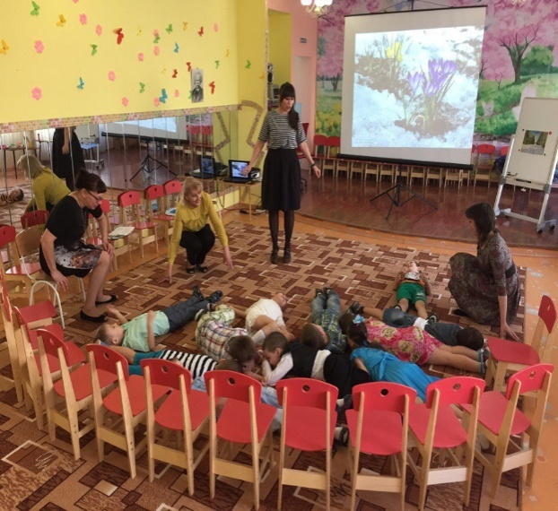
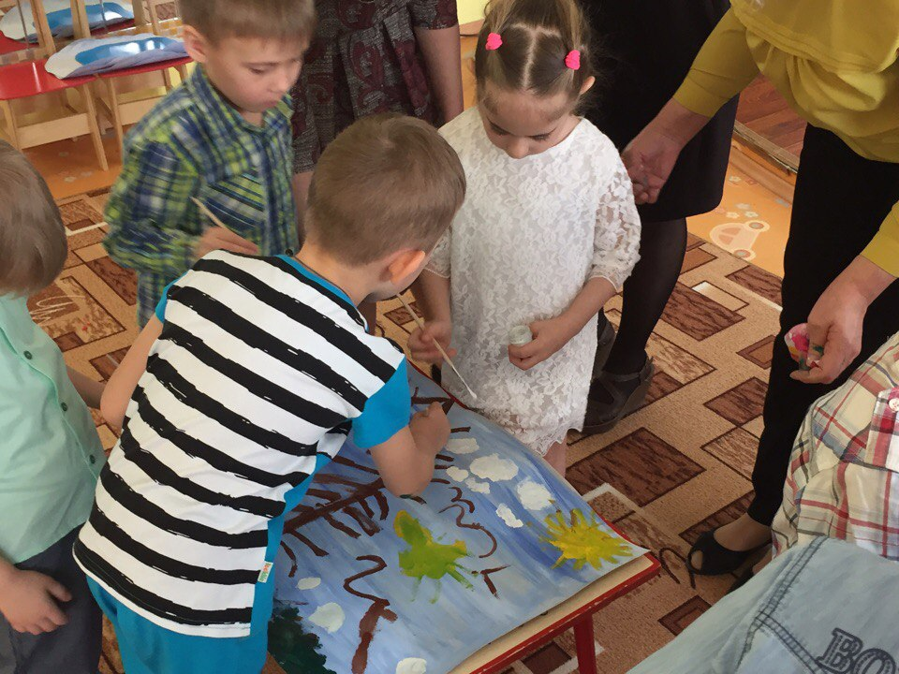
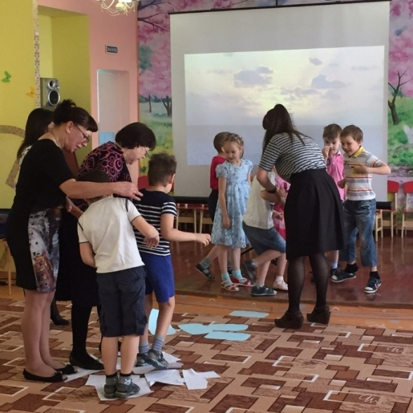
Цикл интегрированных занятий «Времена года»
Участники: Дети, воспитатель, учитель – логопед, музыкальный руководитель, педагог – психолог, дефектолог.

Slide 9
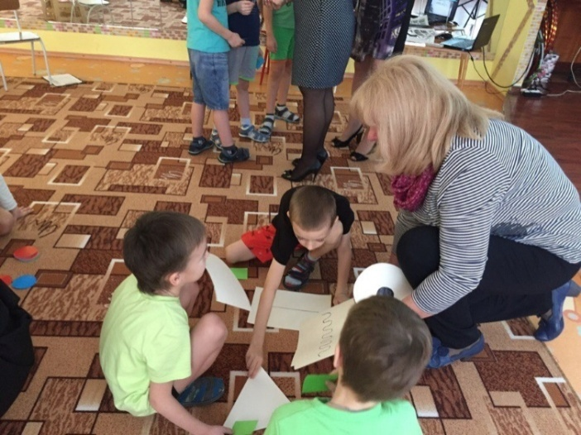
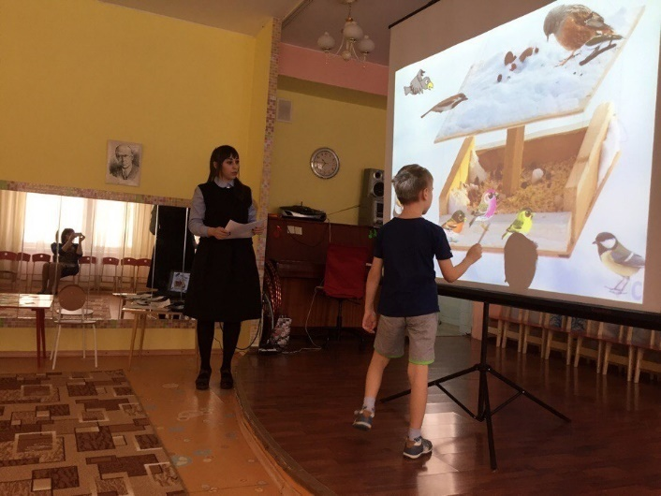
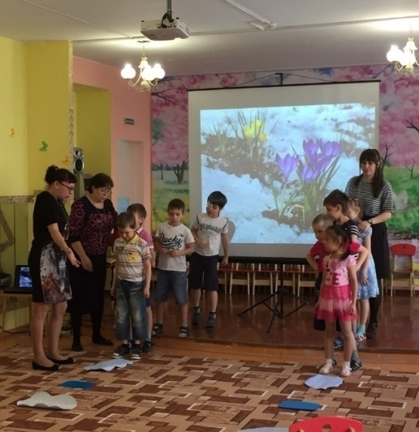
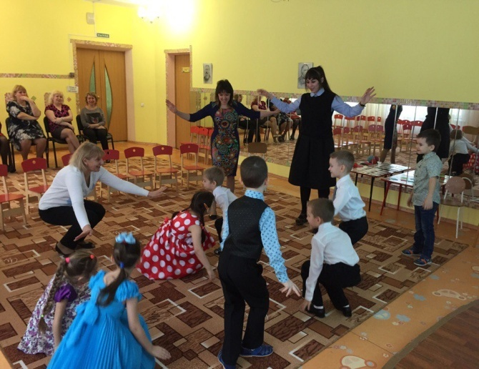

Slide 10
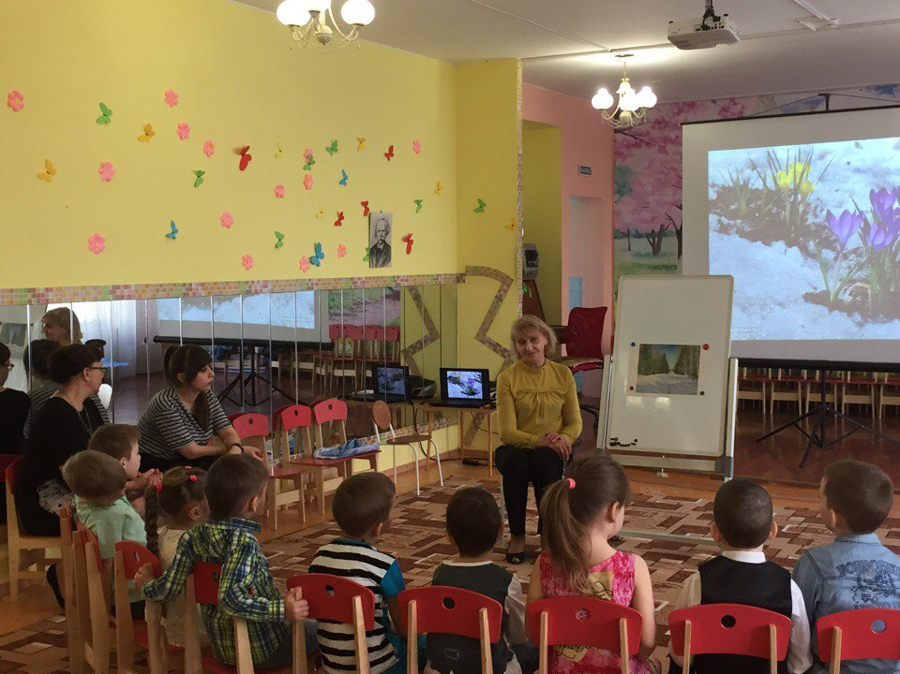
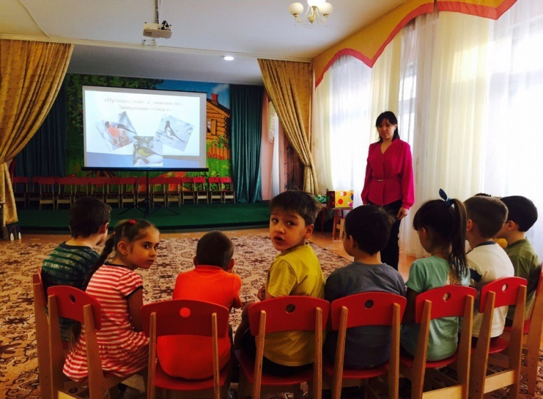
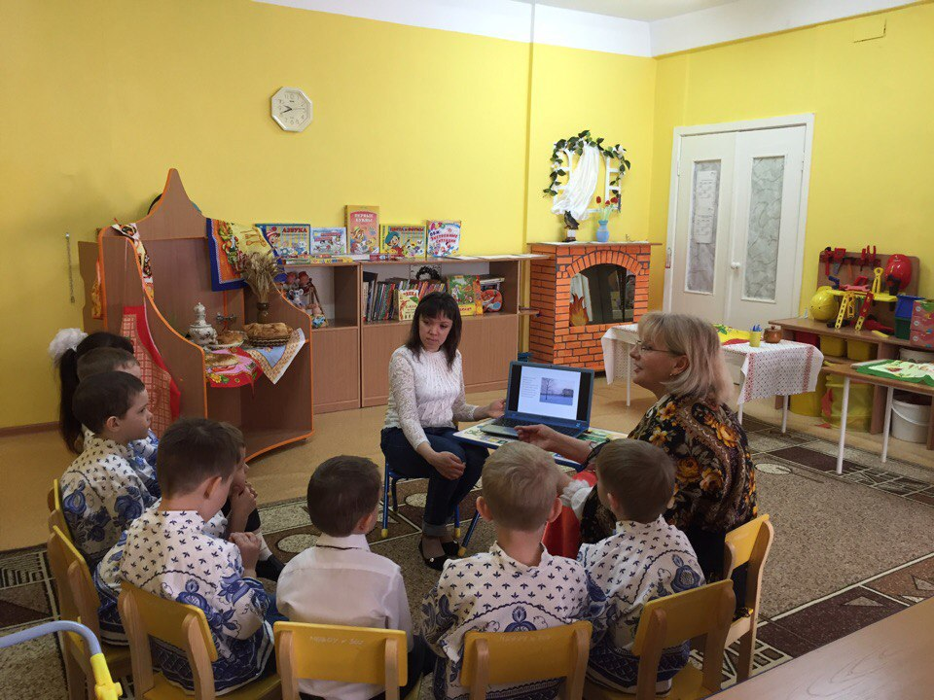

Slide 11
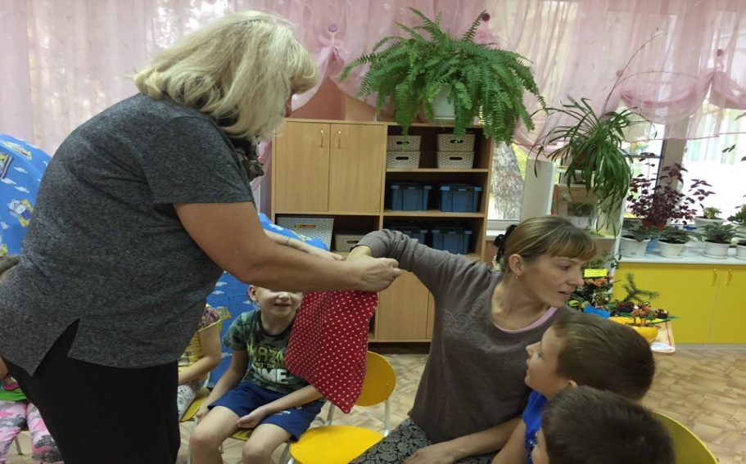
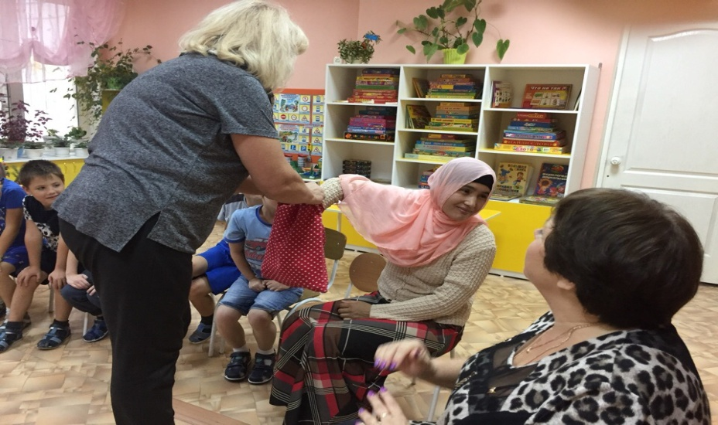
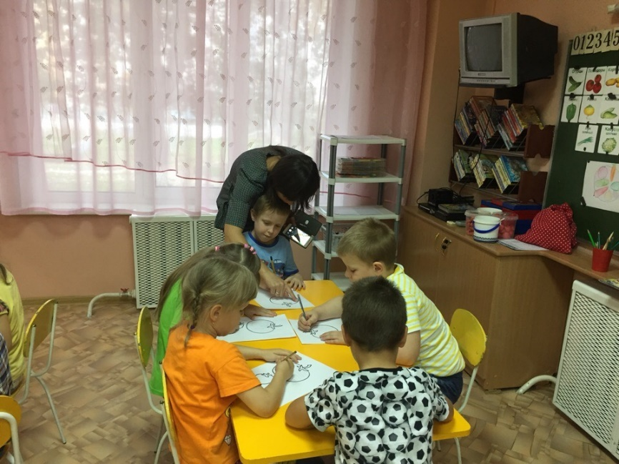
Цикл интегрированных занятий с участием родителей «Играя - развиваемся»

Slide 12
Интегрированная интерактивная игра
«Ярмарка речевых игр» в рамках городского инклюзивного направления
«Равные среди равных»

Slide 13
Результаты
Применение интегрированного подхода стимулировало развитие речи воспитанников с ТНР (в особенности ее коммуникативную функцию), у детей улучшилось качество знаний по лексическим темам.
Педагогический процесс, выстроенный на принципах интеграции содержания, способствовал более тесному контакту всех специалистов
Интегрированная организованная деятельность объединила детей, родителей, педагогов общими впечатлениями, переживаниями, эмоциями, способствовали формированию коллективных взаимоотношений

Slide 14
Благодарим за внимание!

